Slide 1
Html 공부 기록
92313403 신지영
내부 세미나
Notes:
안녕하세요. Html 공부 기록을 발표할 신지영입니다.

Slide 2
목차
피드백 반영
작업 환경 변경
일 차 별 학습 내용
1일차
2일차
3일차
4일차
5일차
6일차
7일차
느낌점
QnA
Notes:
발표 목차는 이전 발표에서 받은 피드백 반영 환경, 작업 환경 변경, 일차 별 학습 내용, 느낌점과 QNA 순서대로 진행하겠습니다.

Slide 3
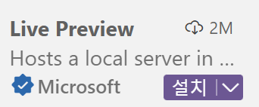
피드백 반영
깔끔한 ppt 배경,
불필요한 로고 제거
작업 첫 줄에 html:5 입력 대신 !함수 사용
공부 방향성
Notes:
Vs code 내에서 live preview 확장 프로그램을 설치했습니다. Ppt에 불필요한 로고를 제거하고 깔끔한 배경을 선택했습니다. 노션에 공부기록을 작성할 때 ‘html+css+javascript 공부하기’라는 문서를 만들어 공부기록을 하고 있습니다. 하계종강 기간 동안 이루고 싶은 계획을 제목으로 지정하여 기록하고 있습니다. Vs code를 실행하고 작업 환경이 나오면 첫줄에 가장 먼저 html:5를 입력하고 엔터를 눌려 작업 환경을 구축했습니다. 하지만 첫줄 !를 입력해 vs code에서 제공하는 함수를 사용하여 작업 환경 구축을 입력하는데 시간을 단축시켰습니다. Html:5는 html 뿐만 아니라 css를 작업할 때 완전한 작업 환경을 제공합니다. !는 html를 작업하기 간단한 코드를 제공합니다. Html:5과 !의 차이점 , html:5를 입력하고 엔터를 치면 좀 더 완전한 HTML5 문서 구조가 생성되며, !를 입력하고 엔터를 치면 더 간단한 HTML 템플릿이 생성됩니다.

Slide 4
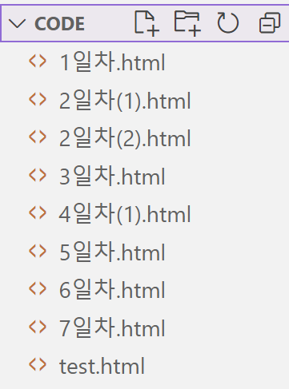
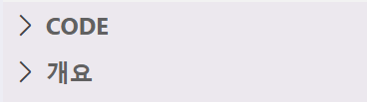
작업 환경 변경
탐색기에 작업 폴더 생성
일 수 별 파일 생성 후 학습
Notes:
체계적인 공부 기록을 남기고 싶어 개인 공부용 문서를 만들어 일 수차 별로 파일을 만들어 공부했습니다. 저번 발표에서 정리되지 않은 다량의 정보량을 무작정 외워 발표했기 때문에 머리에 오래 남아있지 않다고 판단하여 선택한 방법입니다

Slide 5
<body>
<p>나의 첫 번째 웹 페이지</p> <!--본문의 문단-->
<h1>안녕하세요.</h1> <!--hn태그, 제목이나 주세를 나타내는 텍스트-->
<h2>안녕하세요.</h2>
<h3>안녕하세요.</h3>
<h4>안녕하세요.</h4>
<p>
안녕하세요.
<br> <!--줄바꿈할 때 사용-->
코딩하기 좋은 날일것만 같지만 그렇지도 않는 날이에요.
</p>
<blockquote cite = "https://ko.wikipedia.org/wiki/HTML"> <!--출처에서 인용한 문단 단위의 텍스트를 작성할 때 사용-->
<P> <!--한 개 이상의 <p>를 사용해야 한다.-->
하이퍼 텍스트 마크업 언어(Hyper Text Markup Language, HTML, 문화여: 초본문표식달
기언어, 하이퍼본문 표식달기언어)는 웹 페이지를 위한 지배적인 마크업 언어다. 또한, HTML은 제
목, 단락, 목록 등과 같은 본몬을 위한 구조적 의미를 나타내는 것 뿐만 아니라 링크, 인용과 그 밖
의 항목으로 구조적 문서를 만들 수 있는 방법을 제공한다.</P>
</blockquote>
<p>차세대웹기술지원센터의 데이터에 따르면 <q cite="https://www.koreahtmls.kr/front/stars/browser/browserUseStats.do">2021년 대한민국에서 가장 점유율이 높은 웹 브라우저는
구글의 크롬입니다.
</q> <!--q태그를 사용한 인용문은 ""(큰따음표)로 묶어 입력된다.-->
</p>
<ins> <!--새로 추가한 텍스트-->
신지영 입니다.
</ins>
<del> 신지영 이였습니다.</del> <!--기존에 있던 택스트 삭제-->
<p>
공기의 원소 기호는 H<sub>2</sub>0
<br>
4<sup>2</sup>는 16입니다.
</p>
</body>
Notes:
Html에서 작성한 코드는 작업 환경 내에 <body>라는 태그 속에 입력합니다.
<p> 태그는 텍스트를 입력하는 기본 태그입니다.
<title>은 만들어진 문서의 이름을 표시할 때 사용합니다.
<hn> (n은 정수) 정수의 값이 작아질 수록 필요성과 중요성이 없다고 판단해 덜 누에 띄게 출력.
<blockquote> 태그는 출처의 긴 인용문을 나타내는 태그(css를 공부할 때도 인용에 사용)
<q>은 앞서 설명한 <blockquote> 태그처럼 인용문을 나타내는 태그지만 짧은 인용문을 상요하고 출력값에 큰따움표를 출력합니다.
<ins> 새로 추가할 텍스트 입력(밑줄로 표시)
<del> 기존의 텍스트를 삭제할 목적으로 사용하는 태그(취소선과 같이 표시)
<sup>,<sub> 윗 단위와 아랫단위 입력

Slide 6
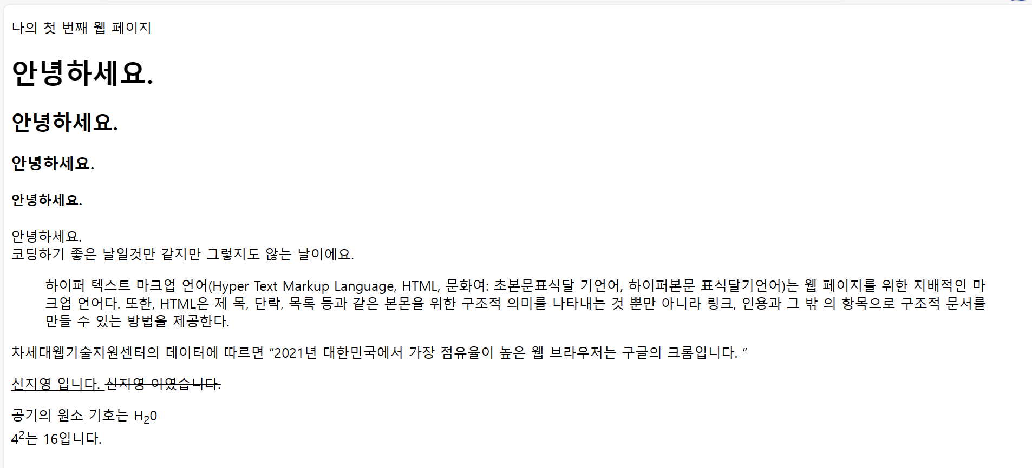
1일 차
Notes:
위에서 부터 <p>
<h4>
<h3>
<h2>
<h1>

Slide 7
2일 차
<body>
<!--<p>영화 소개</p>
<p> 영화를 소개하는 페이지입니다.</p>
<p>TV 프로그램 소개</p>
<p>TV 프로그램을 소개하는 페이지입니다.</p>
-->
<dir class="movie"> <!--블록요소와 인라인 요소를 그룹으로 묶을 때 사용-->
<p>영화 소개</p> <!--class 속성은 css를 적용하기 위한 식별자-->
<p>영화를 소개하는 페이지입니다.</p>
</dir>
<dir class="tv">
<p>TV 프로그램 소개</p>
<p>TV 프로그램을 소개한느 페이지입니다.</p>
</dir>
</body>
Notes:
그룹을 만들 수 있는 태그를 공부했습니다. 블록요소 vs 인라인 요소의 개념을 이해해야 합니다.
블록요소는 자체적으로 줄바꿈이 가능하고 새로운 줄에서 시작할 수 있습니다. 수직으로 쌓이는 구조를 갖는 특징을 가지고 있습니다.
인라인 요소는 새로운 줄에서 시작할 수 없습니다. 줄 내에서 차지하는 공간만큰만 차지하기 때문입니다.
Div태근ㄴ 블록 수준 요소입니다. 블록 요소와 인라인 요소를 그룹으로 묶을 수 있습니다. 큰 영여르 구분하고 레이아웃을 구성하는 데 주로 사용합니다. Dir 태그를 사용할 때 call 속성을 사용할건데 이를 css를 적용하기 위한 식별자로 사용하는 속성입니다. 클래스 선택자라는 단원에서 배운다고 합니다.

Slide 8
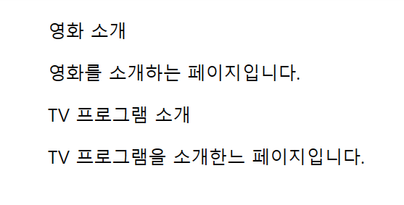
2일 차
영화 그룹
티비 그룹

Slide 9
2일 차(2)
<!--<p>영화 소개</p>
<p>이번 영화의 하이라이트 장면은 바로 여기입니다.</p>-->
<p>영화 소개</p>
<p>이번 영화의 <span>하이라이트</span> 장면은 바로 여기입니다.</p>
Notes:
<span>태그는 인라인 요소로 작은 텍스트 부분에서 스타일을 적용하는데 사용합니다. Ppt에 입력한 코드는 스타일을 적용시키지 않은 코드입니다. Css를 공부하는 스타일을 변경할 수 있을 텐데 안타까웠습니다.

Slide 10
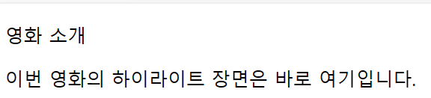
2일 차(2)
Notes:
스타일을 적용시키지 않는 결과값은 <p> 태그를 사용한 거나 마찬가지로 나옵니다.

Slide 11
3일 차
<body>
<h1>판매 중인 과일</h1>
<ul>
<li>사과</li> <!--비순서형 목록 만드는 태그-->
<li>바나나</li>
<li>키위</li>
</ul>
<h1>오늘 할 일</h1>
<ol>
<li>파이썬 공부하기</li> <!--순서형 목록만들기 태그-->
<li>c언어 복습하기</li>
<li>숨 쉬기</li>
</ol>
<h1>HTML</h1>
<dl>
<dt>HTML</dt>
<dd>
HTMLdms Hyer Text Markup Language의 약자로 웹 문서
의 구조를 설계하기 위한 목적으로 개발된 언어입니다.
</dd>
<dt>CSS</dt>
<dd>CSS는 Cascading Style Sheets의 약자로 웹 문서를 꾸미기
위한 목적으로 개발된 언어입니다.
</dd>
</dl>
</body>
Notes:
목록 만들기
<ul>태그 : 비순서형 목록 만들기 태그
<ol>태그: 순서형 목록 만들기 태그
<dl>태그: 개념와 정의를 정리할 수 있는 태그 —> <dt>은 정의하고자 하는 개념을 선언한다, <dd> 태그는 개념의 정의를 설명할 때 사용한다.
목록을 만드는 태그에는 <li>태그를 사용해 세부화 하는데 list의 약자이다.(<dl>태그는 제외)

Slide 12
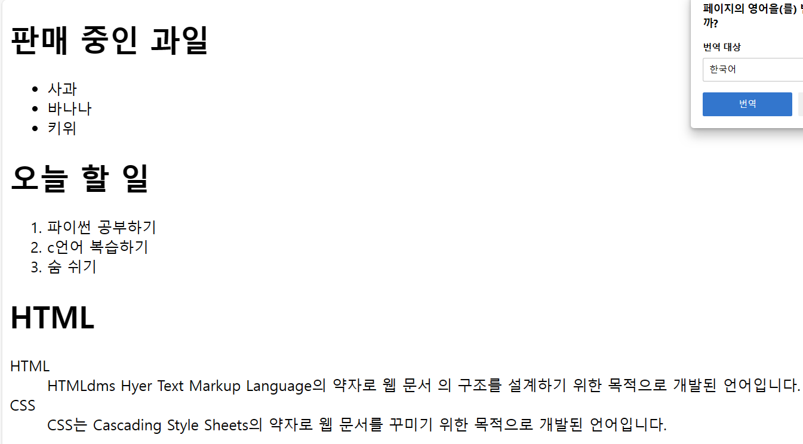
3일 차

Slide 13
4일 차
<body>
<a href = "https://www.notion.so/HTML-CSS-1161bcf2138f490fa0cc519ff466e66f" target="_blank" title="scp 신지영 공부 기록">
개인공부 기록</a> <!--링크 첨부하는 태그-->
</body>
Notes:
링크첨부하기
링크란 내부문서와 외무문서를 연결해 주는 역할을 합니다. html에서는 기본적으로 <a>태그를 주로 사용합니다.
<a>태그: <a href=”첨부할 링크”, target=”속성”, title=”링크 이름”>페이지에 보여질 링크가 첨부될 텍스트 입력</a>
target속성 - _blank, _self 등 target 속성에 사용할 속성은 여러가지이지만 새창으로 링크를 여는 _blank를 주로 사용할 거 같다.

Slide 14
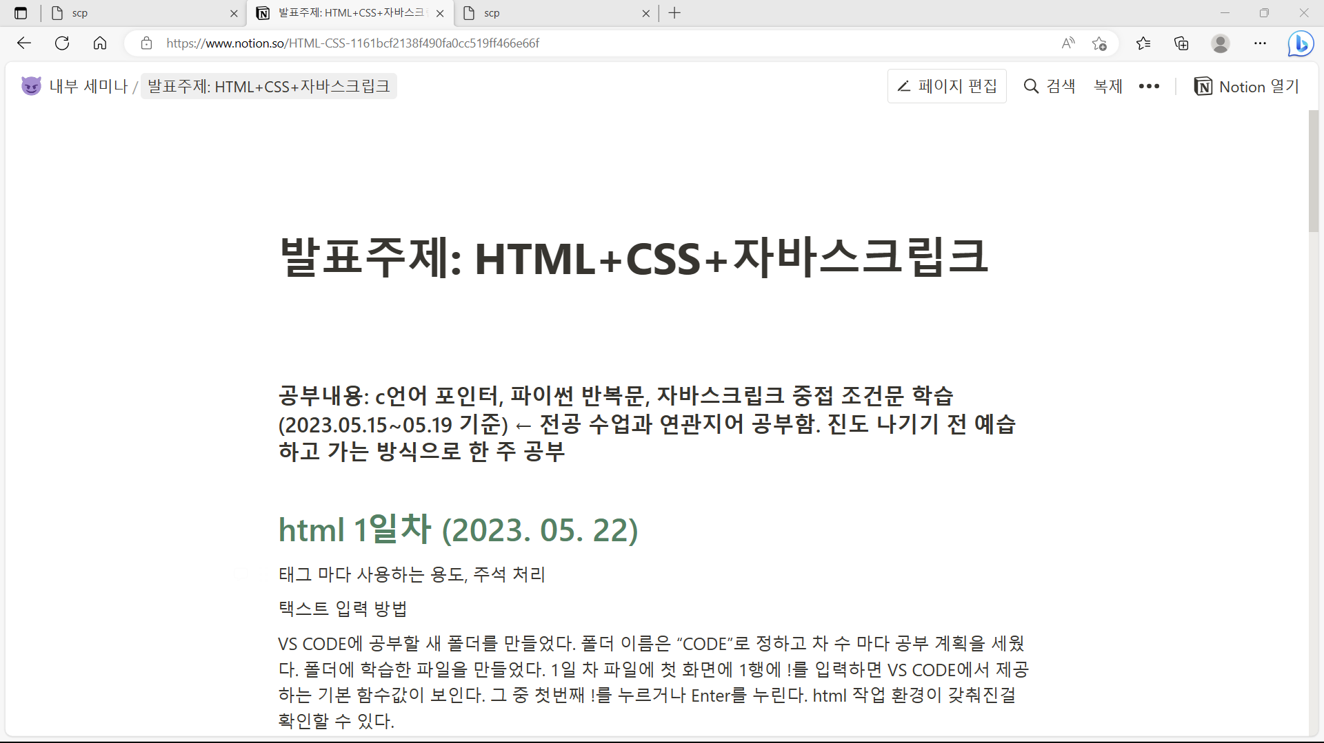

4일 차
Notes:
코드를 실행시키면 링크가 연결된 텍스트가 나옵니다. 텍스트를 클릭하면 새 창으로 연결한 주소 페이지가 열립니다.

Slide 15
5일 차
<body>
<!-- <img src="./beach.jpg" alt="여름바다">-->
<a href="https://www.naver.com/" target="_blank">
<img src="https://search.pstatic.net/common/?src=http%3A%2F%2Fblogfiles.naver.net%2FMjAyMjA2MTdfMTAg%2FMDAxNjU1NDUxNjA3MjA3.zMcv3h7lw21iYaPoHIqfQYoHnMUslzS3aA-dMnE9PcYg.qizMEP2o9XMfW1zVE3Z91fh4KAC-2d34zgkrMzGBthog.PNG.symentor%2F%25B3%25D7%25C0%25CC%25B9%25F6-%25B7%25CE%25B0%25ED-%25B0%25ED%25C8%25AD%25C1%25FA.png&type=sc960_832"
alt="네이버 로고">
</a>
</body>
Notes:
네이버 로고를 누르면 네이버 링크를 타고 사이트 연결
<a href=”링크 주소” target=”속성”>
<img src=”이미지 위치” alt=”대체 택스트”>
</a>

Slide 16

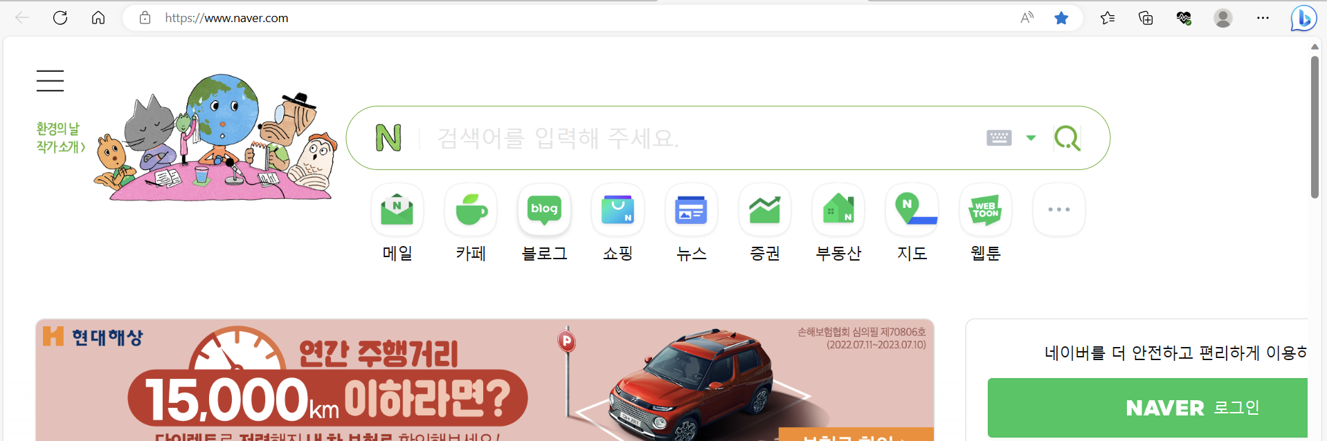
5일 차
Notes:
네이버 로고 이미지를 클릭하면 네이버로 연결이 됩니다.

Slide 17
6일 차
<body>
<p>이 시설은 <strong>관계자 외 출입금지</strong>입니다.</p>
<br>
<p><strong>시설 이용자는 <strong>아래에 안내되어 있는 수직</strong>을 반드시 지켜야 합니다.</strong></p>
<br>
<p>여기서부터는 위험하니까 <em>절대로</em> 지나가지 마세요.</p>
<p>여기서부터는 위험하니까 <em>절대로, <em>그 어떤 경우에도</em></em> 지나가지 마세요.</p>
</body>
Notes:
택스트 강조하기
<strong>태그, 원하는 택스트 부분에 ‘굵게’를 설정할 수 있다. 중첩으로도 사용할 수 있다.
<em>태그, 원하는 택스트 부분에 ‘기울기’를 적용시킬 수 있다. 중첩으로 사용하면 문장을 더 강조할 수 있다.

Slide 18
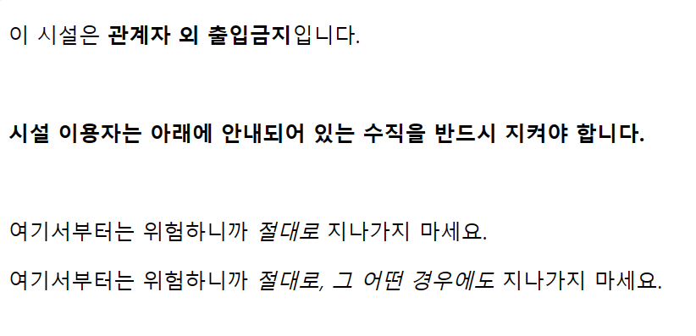
6일 차

Slide 19
7일 차
<body>
<input type="text">
<input type="password">
<input type="tel">
<input type="number">
<input type="url">
<input type="search">
<input type="email">
<input type="chechbox">
<input type="radio">
<input type="file">
<input type="button">
<input type="image" src="https://search.pstatic.net/common/?src=http%3A%2F%2Fblogfiles.naver.net%2FMjAyMzA1MDlfOTQg%2FMDAxNjgzNjE3MTAyMzI2.ptcByXZrGDf_tOSXc2PPaBoY53GGpE6QVFiYK3v9OVUg.TUg39wnjTdCngMtGfX-OAputtQoHIBMmSBy4vHOZZfgg.PNG.ds8mvg%2Fimage.png&type=a340">
<input type="hiddin">
<input type="date">
<input type="datetime-local">
<input type="month">
<input type="week">
<input type="time">
<input type="range">
<input type="color">
<input type="submit">
<input type="reset>"
</body>
Notes:
웹에 폼을 구성하는 태그를 공부했습니다.
<inpuu> 태그에 상요할 수 있는 속성은 다양합니다. 텍스트가 될 수 있고 비밀번호를 입력하는 공간을 만들 수도 있고

Slide 20
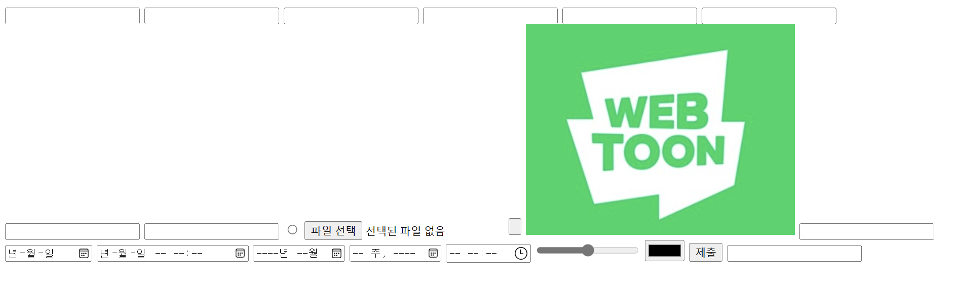

Slide 21
느낀점
Notes:
Vs code를 캡쳐해서 코드 입력한 화면을 직접 보여주고 싶었지만 캡쳐를 하면 일부 텍스트가 잘린다. 그래서 본문 텍스트만 복사하기 붙여넣기 해서 ppt가 간략해 졌다는 아쉬움.
텍스트 태그는 원할 때 책을 찾아 사용할 수 있어서 외울려고 아둥바둥 할 필요가 없었을 텐데..

Slide 22
QnA
이상입니다.

